Slide 2
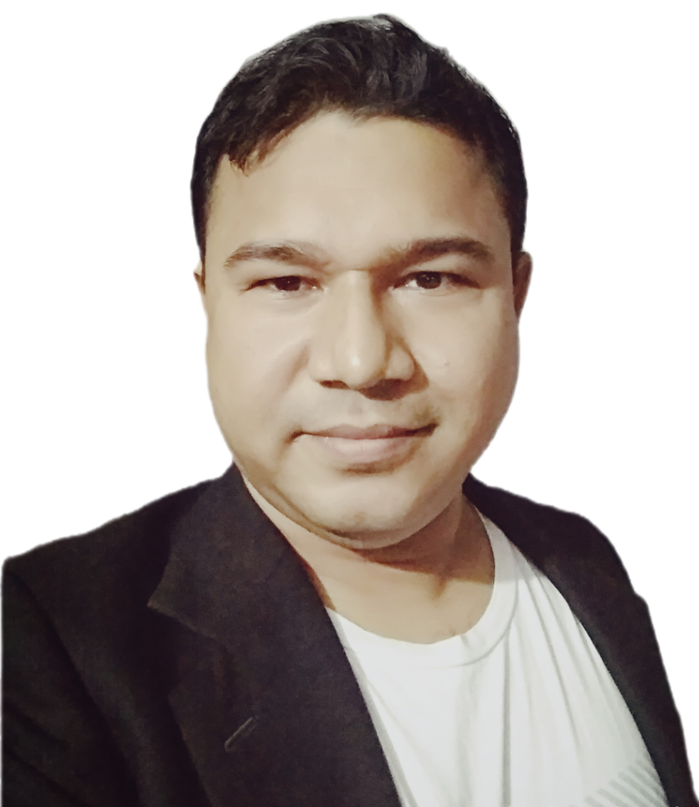
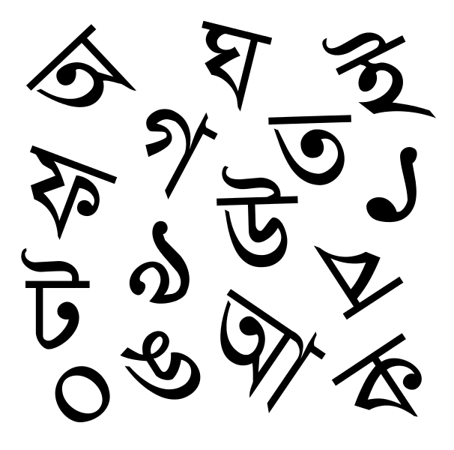
বাংলা
ব্যাকরণ
আজকের বাংলা ব্যাকরণ ক্লাসে সকলকে স্বাগত জানাচ্ছি আমি-
কাজী আমিরুল ইসলাম
সহকারী শিক্ষক,
সলুয়া সরকারি প্রাথমিক বিদ্যালয়,
নড়াইল সদর, নড়াইল।

Slide 3
বাংলা ভাষায় অন্য ভাষার
শব্দ কেমন করে এলো?
তোমাদের একটা ছোট্ট প্রশ্ন করবো?
তাহলে এসো, কয়েকটি
টুকরো গল্প পড়ি!?
তোমরা সবাই কেমন আছো?

Slide 4
ছবিতে দেখছো একজন সংস্কৃত পণ্ডিতকে। তোমরা জানো, বহু বছর আগে, ভারতীয় সংস্কৃত ভাষার নির্মাণ এঁদের হাতেই হয়েছিল। এই সংস্কৃত ভাষার বহু শব্দ বাংলা ভাষাকে সমৃদ্ধ করেছে।
ইরাকি বিজেতা ইমাদউদ্দিন মুহাম্মদ বিন কাশিম আল সাকাফি (৬৯৫-৭১৫ খ্রিস্টাব্দ)। ৭১২ খ্রিস্টাব্দে তিনি সিন্ধু আক্রমণ ও জয় করেন। তখন থেকে আরব দেশীয়রা স্থায়ীভাবে বসবাসের জন্য ভারতে আসতে থাকে এবং ভারতীয় ভাষায় আরবি-ফারসি শব্দ অনুপ্রবেশ করতে থাকে।

Slide 5
আফগানিস্তানী (তুর্কি) বিজেতা ইখতিয়ার উদ্দিন মুহাম্মদ বিন বক্তিয়ার খলজি। ১২০৫ খ্রিস্টাব্দে তিনি বাংলা জয় করেন। তখন থেকে বাংলা ভাষায় আরবি-ফারসি শব্দ যুক্ত হতে থাকে।
আলাউদ্দিন হুসেন শাহ। তাঁর পূর্বপুরুষ মক্কা থেকে উজবেকিস্তানের তিরমিজে বসবাস করছিলেন। তিনি তিরমিজ থেকে মুর্শিদাবাদ চলে আসেন এবং ১৮৯৪ খ্রিস্টাব্দে বাংলার স্বাধীন সুলতান হিসেবে আত্মপ্রকাশ করেন। তাঁর পৃষ্ঠপোষকতায় বাংলা ভাষা ও সাহিত্যের প্রভূত উৎকর্ষ সাধিত হয়। এ-সময় প্রচুর আরবি-ফারসি শব্দ বাংলা ভাষায় যুক্ত হয়।

Slide 6
পর্তুগিজ নাবিক ভাস্কো দা গামা। তিনি ১৪৯৮ খ্রিস্টাব্দে ইউরোপ থেকে ভারতে আসার জলপথ আবিষ্কার করে সমুদ্র পাড়ি দিয়ে ভারতে আসেন। ১৫১৬ খ্রিস্টাব্দে পর্তুগীজরা ব্যবসা করতে বাংলায় আসে। এর ফলে, বাংলা ভাষায় পর্তুগীজ ভাষার শব্দ প্রবেশ করে।
ডাচ ব্যবসায়ী গ্রান্ড ডুকে। হল্যান্ডের/ নেদারল্যান্ডের অধিবাসীদের বলা হয় ডাচ বা ওলন্দাজ। ১৬৩০ খ্রিস্টাব্দে এরা ব্যবসা করতে বাংলায় আসে। এদের মাধ্যমে ওলন্দাজ ভাষার শব্দের সাথে চীনা ভাষার শব্দও বাংলা ভাষায় যুক্ত হয়।

Slide 7
ইস্ট ইন্ডিয়া কোম্পানীর ব্যবসাসূত্রে ইংরেজ উইলিয়াম হেজেজ ১৬৬২ খ্রিস্টাব্দে বাংলায় আসেন। এর ফলে বাংলা ভাষায় ইংরেজি ভাষার শব্দ প্রবেশ করতে থাকে।
ফরাসি ইস্ট ইন্ডিয়া কোম্পানীর ব্যবসা সূত্রে ১৬৬৮ সুরাটে আসেন ফ্রাঁসোয় ক্যারন। ফরাসিরা ভারতে প্রায় দু’শ বছর অবস্থান করে। এর ফলে ফরাসি ভাষার কিছু শব্দ বাংলা ভাষায় যুক্ত হয়েছে।

Slide 8
১৭৫৭ খ্রিস্টাব্দে পলাশীর যুদ্ধে বাংলা-বিহার-উড়িশ্যার শেষ স্বাধীন নবাব সিরাজ-উ-দৌলার পরাজয়ের পর প্রায় দু’শ বছর চলে ইংরেজ শাসন। এ-সময় সকল কাজে ইংরেজি ভাষা ব্যবহৃত হবার ফলে বাংলা ভাষায় প্রচুর পরিমানে ইংরেজি ও অন্যান্য ভাষার শব্দ যুক্ত হয়।

Slide 9
দেখি, আজকের পাঠে কী আছে?
শ্রেণি: নবম/দশম
বিষয়: বাংলা ভাষার ব্যাকরণ
অধ্যায়: প্রথম অধ্যায়
পরিচ্ছেদ: প্রথম পরিচ্ছেদ
(ভাষা : বাংলা ভাষার শব্দ ভাণ্ডার)

Slide 10
শিখনফল
শিক্ষার্থীরা-
বিভিন্ন ভাষার শব্দ কিভাবে বাংলা ভাষায় সংযোজিত হয়েছে, তা বলতে ও লিখতে পারবে।
তৎসম, তদ্ভব, অর্ধ-তৎসম, দেশি, বিদেশি শব্দ সম্পর্কে বলতে ও লিখতে পারবে।

Slide 11
প্রিয় শিক্ষার্থীবৃন্দ,
এতক্ষণ গল্পের মাধ্যমে আমরা জেনেছি, বাংলা ভাষার শব্দ-ভাণ্ডার কিভাবে সমৃদ্ধ হয়েছে। বাংলা ভাষার শব্দ-ভাণ্ডারের এই শব্দসমূহকে পণ্ডিতগণ কয়েক ভাগে ভাগ করেছেন। ভাগগুলো কী কী, তোমারা কি মনে করার চেষ্টা করে বলবে?

Slide 12
তৎসম
বিদেশি
তদ্ভব
বাংলা ভাষার শব্দ-ভাণ্ডার
দেশি
অর্ধ-তৎসম

Slide 13
এবার তোমরা প্রথমে কয়েকটি দলে ভাগ হয়ে পরবর্তী প্রশ্নগুলোর উত্তর খুঁজতে চেষ্টা করো-

Slide 14
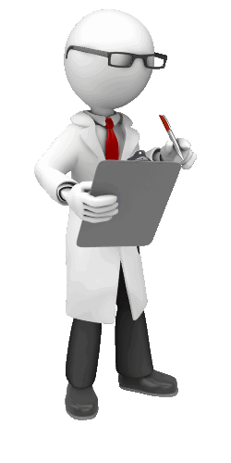
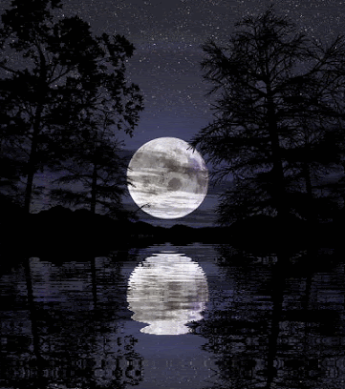
তৎসম শব্দ কাকে বলে?
যে শব্দগুলো সংস্কৃত ভাষা থেকে অপরিবর্তিত রূপ নিয়ে বাংলা ভাষায় এসেছে, তাদেরকে তৎসম শব্দ বলে। যেমন:
চন্দ্র
সূর্য

Slide 15
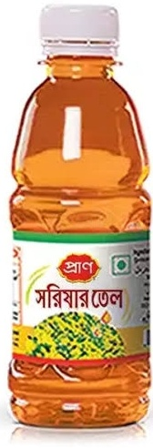
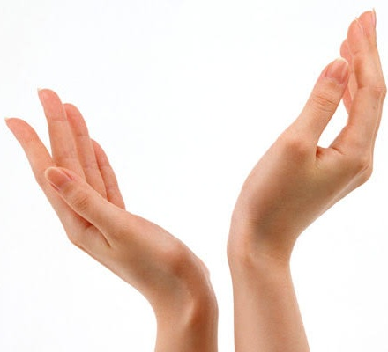
তদ্ভব শব্দ কাকে বলে?
মানুষের মুখে শব্দের উচ্চারণ বিকৃতি ঘটে। যেমন, ‘তৈল’কে কেউ কেউ ‘ত্যাল,’ বলতো। এই ‘ত্যাল’ থেকে ‘তেল’ শব্দটা এসেছে। এমনিভাবে, সংস্কৃত ভাষার যে শব্দগুলো উচ্চারণ বিকৃতির পর বাংলা ভাষায় এসেছে, তাদেরকে তদ্ভব শব্দ বলে। যেমন:
সংস্কৃত ‘হস্ত’> প্রাকৃত ‘হত্থ’> তদ্ভব ‘হাত।’
তেল
হাত

Slide 16
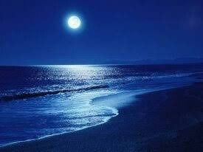
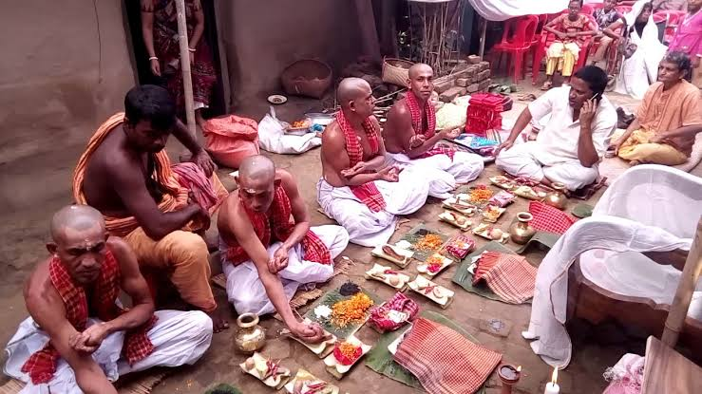
অর্ধ-তৎসম শব্দ কাকে বলে?
কিছু শব্দ সংস্কৃত থেকে সামান্য পরিবর্তিত হয়ে বাংলায় এসেছে। এই শব্দগুলোকে অর্ধ-তৎসম শব্দ বলে। যেমন:
জোছনা < জ্যোৎস্না
ছেরাদ্দ < শ্রাদ্ধ

Slide 17
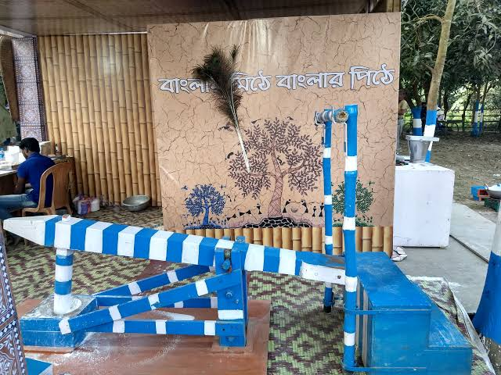
২০
দেশি শব্দ কাকে বলে?
বাংলাভাষী অঞ্চলের আদি অধিবাসী ছিল কোল, ভিল, মুণ্ডা, সাঁওতাল প্রভৃতি। এদের কিছু শব্দ বাংলা ভাষায় রয়েছে। এই শব্দগুলোকে দেশি শব্দ বলে। দেশি শব্দের কিছু উদাহরণ হলো-
কুড়ি
ঢেঁকি
চুলা
কুলা

Slide 18
এসো দেখি, বই কী বলে

Slide 19
মৌখিক মূল্যায়ন
উৎসের ভিত্তিতে পণ্ডিতগণ বাংলা ভাষার শব্দসমূহকে কত ভাগে ভাগ করেছেন?
‘ঢেঁকি’ কী শব্দ?
সংস্কৃত থেকে ‘হাত’ কিভাবে বাংলায় এলো?

Slide 20
লিখিত মূল্যায়ন
তৎসম শব্দের সংজ্ঞা লিখ। তৎসম শব্দের দু’টি উদাহরণ দাও।
অর্ধ-তৎসম শব্দের সংজ্ঞা লিখ। অর্ধ-তৎসম শব্দের দু’টি উদাহরণ দাও।
দেশি শব্দের সংজ্ঞা লিখ। দেশি শব্দের দু’টি উদাহরণ দাও।

Slide 21
এতক্ষণ ক্লাসে মনোযোগী থাকার জন্য সকলকে আবারও ধন্যবাদ; সকলে সুস্থ থেকো, সুন্দর থেকো; আবার দেখা হবে। সকলের শুভকামনায়, আজকের মতো এখানেই বিদায়।

